Slide 1
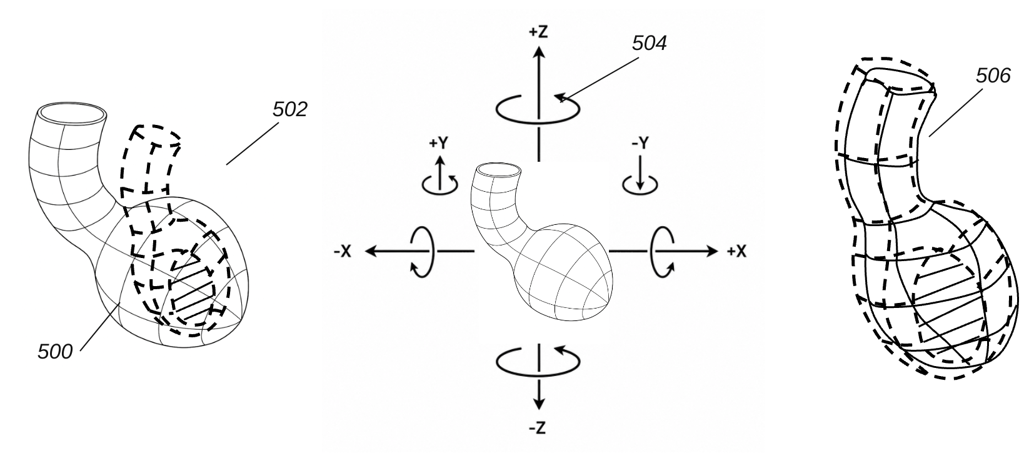
604
606
602
600

Slide 2
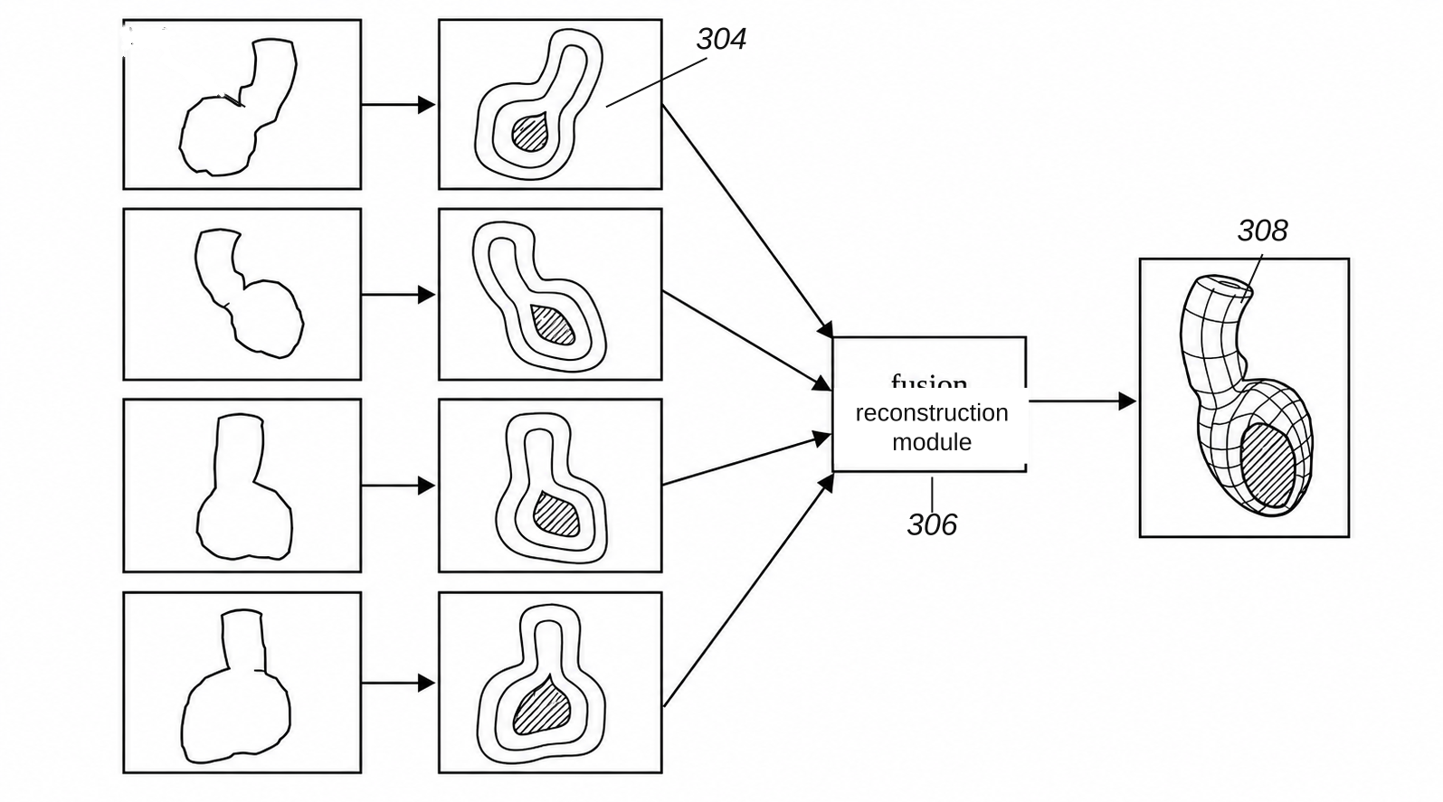
404
402
408
重建模块
406

Slide 3
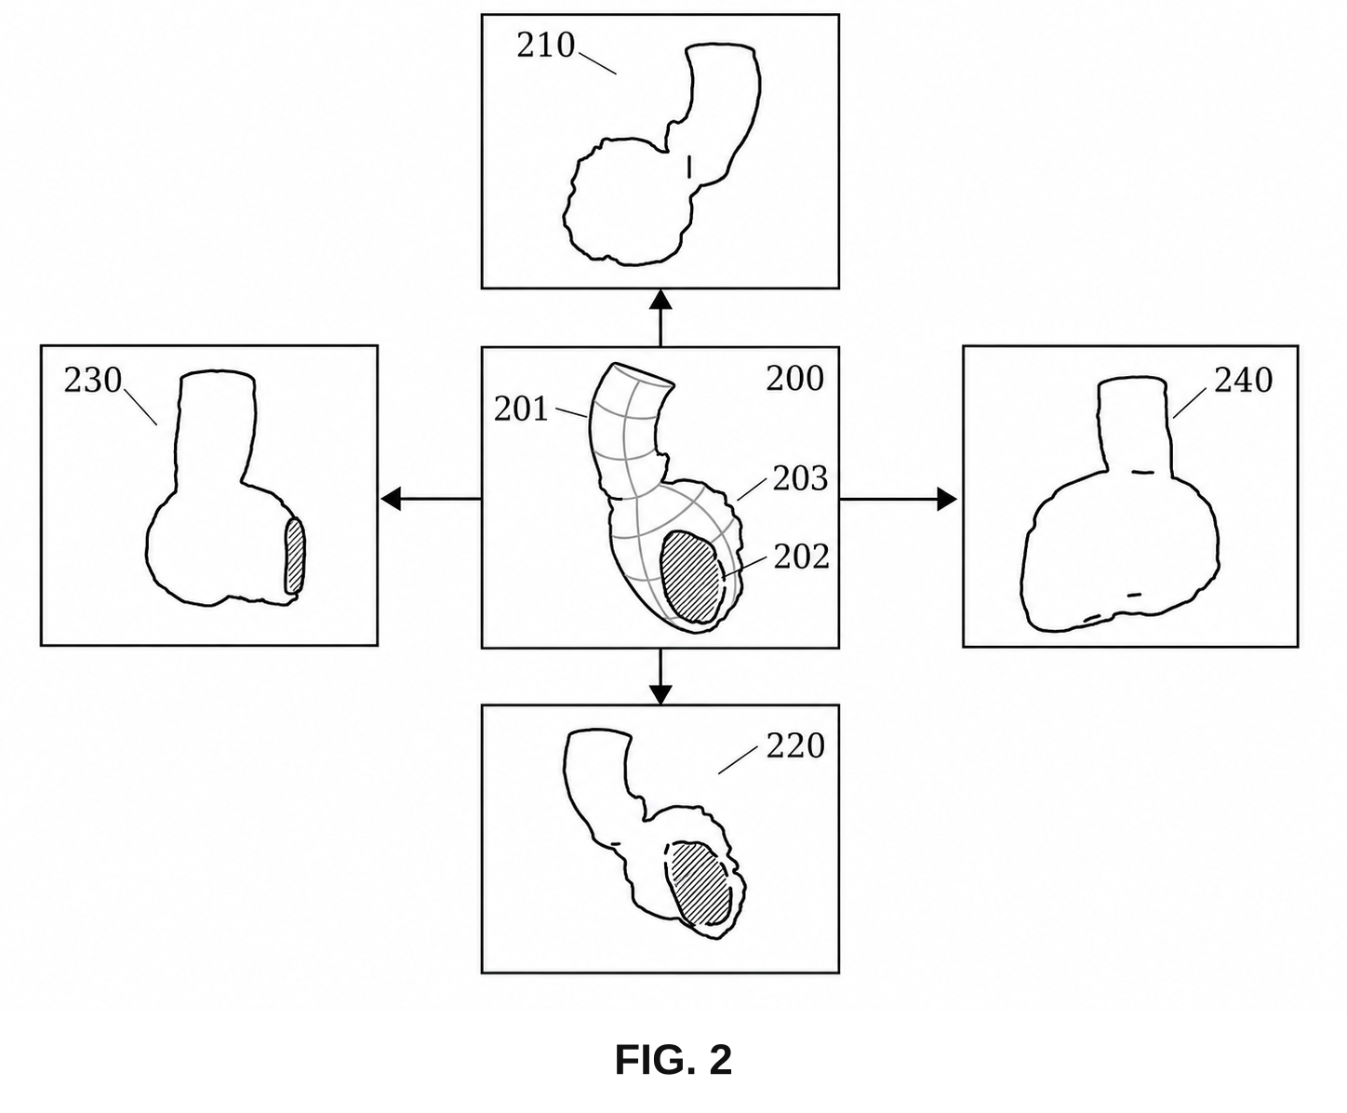

Slide 4
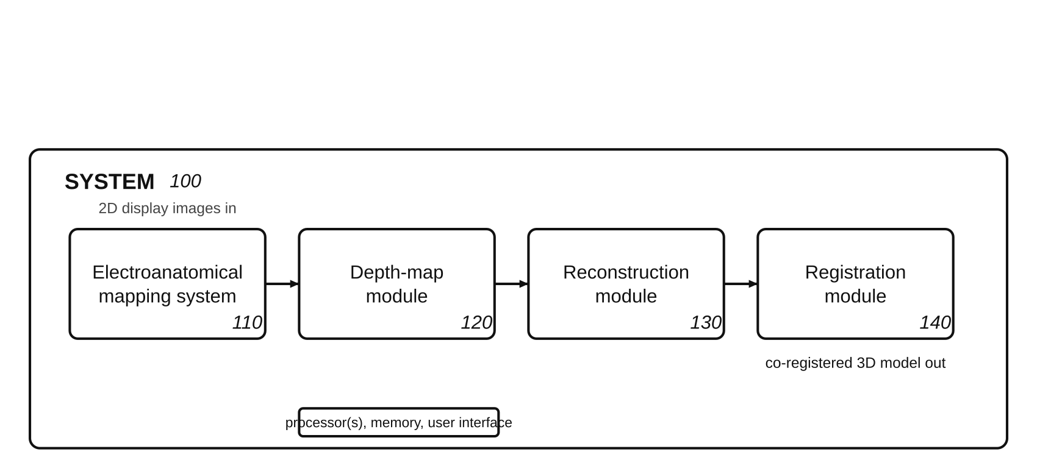

Slide 5
系统
100
数据导入模块
空间表征模块
重建模块
配准模块
110
120
130
140
处理器，存储器，用户界面

Slide 6
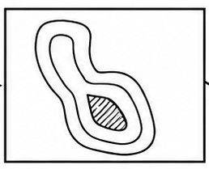


Slide 7
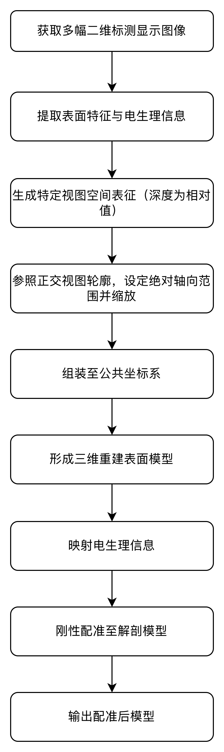
201
202
203
204
205
206
207
208
209

Slide 9
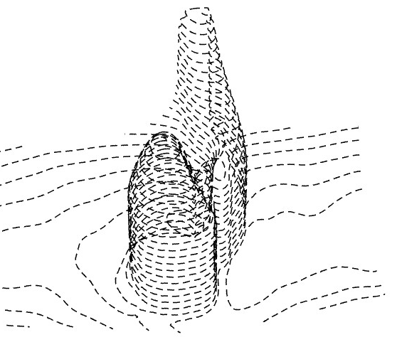
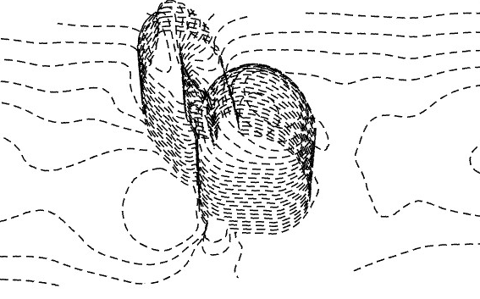
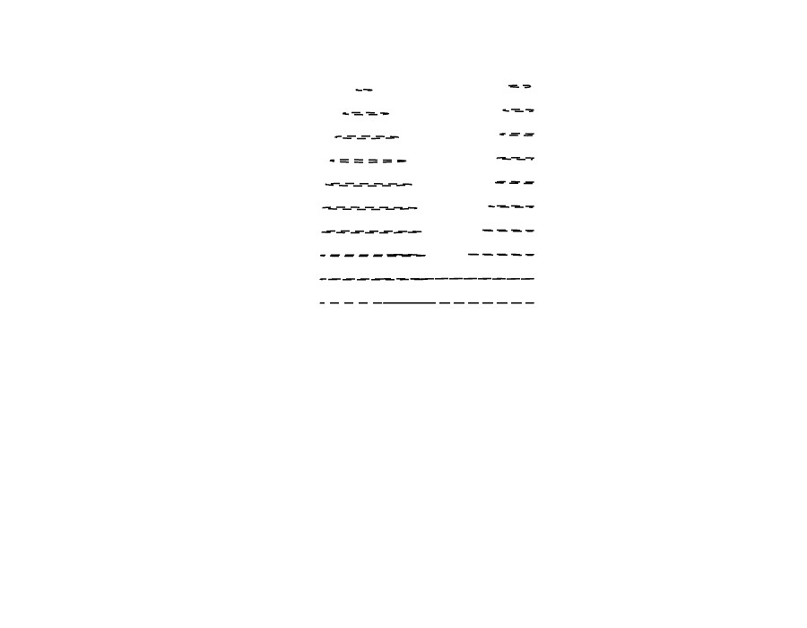

501
502
513
511
512
520

Slide 10


